Slide 1
Первичная профсоюзная организация МБДОУ № 3 ст. Суворовская

Slide 2
Цель работы профсоюзной организации:
Защита социально-трудовых прав и
профессиональных интересов
членов профсоюза

Slide 3
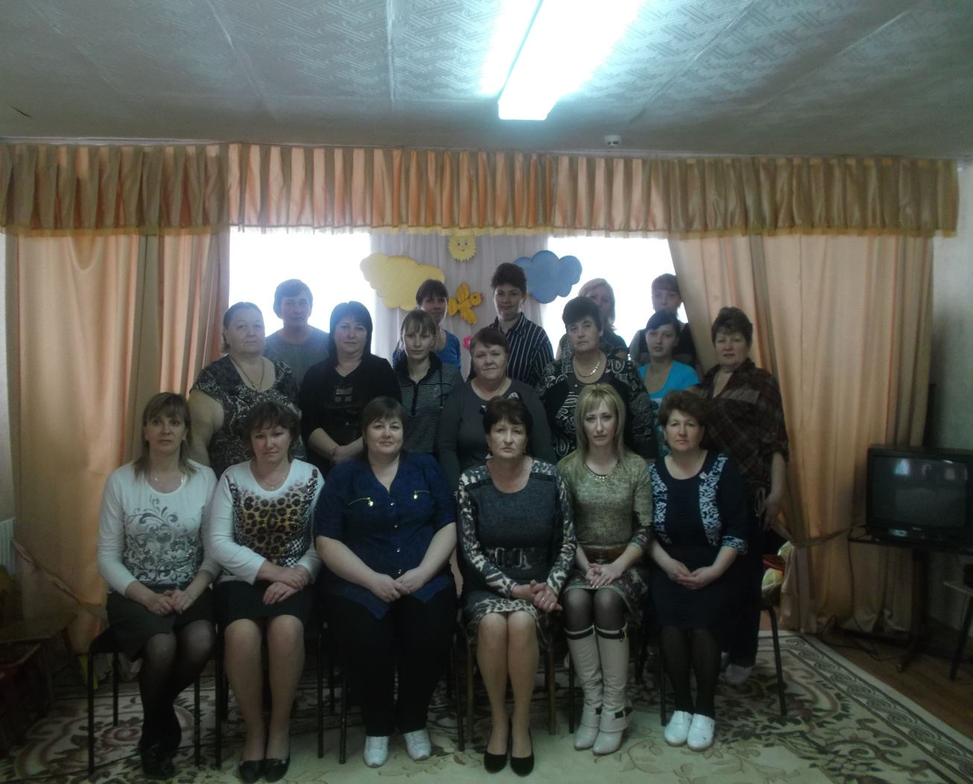
В коллективе – 100% члены профсоюза
Наш коллектив и дружен, и успешен!..
И профсоюза есть заслуга в том…
Когда мы вместе, всех поддержим,
всем поможем
И не оставим без вниманья никого
притом!

Slide 4
Приоритетные направления совместной деятельности
Создание благоприятных условий
труда и отдыха сотрудников;
Формирование психологического климата,
способствующего максимальному
раскрытию профессиональных талантов;
Соблюдение принципов
социального партнерства ;
Решение всех вопросов
путем конструктивного диалога.

Slide 5
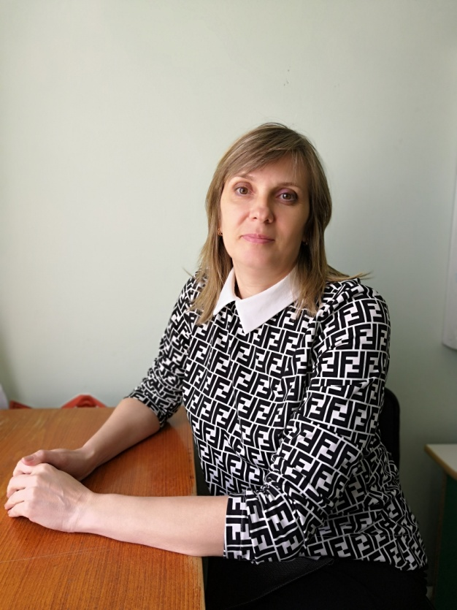
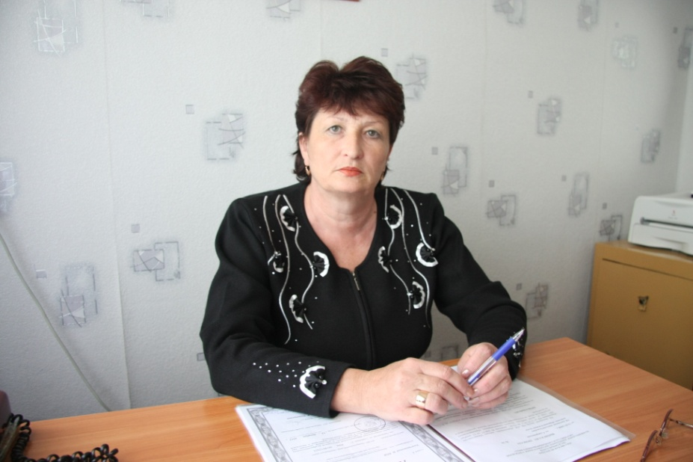
Мы – социальные партнеры – администрация и профсоюз
Возглавляет МБДОУ № 3
Горбанева Ольга Михайловна
Председатель
Профсоюзной организации –
Перцева Елена Игоревна

Slide 6
Коллективный договор
Между администрацией
детского сада и профсоюзом
заключено соглашение –
коллективный договор,
в котором предусмотрены
дополнительные меры
социальной защиты
работников:
– повышение квалификации
– выдача спецодежды
– оказание материальной помощи
– стимулирующий фонд для всех
категорий работников

Slide 7
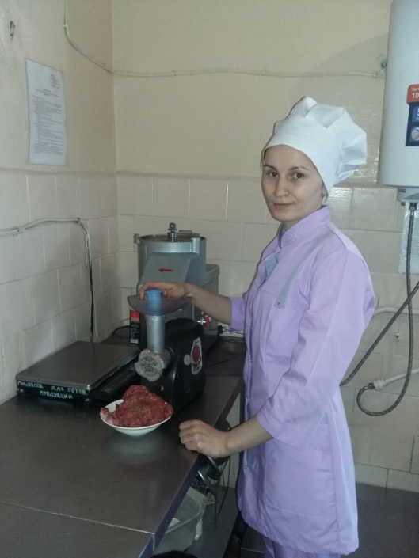
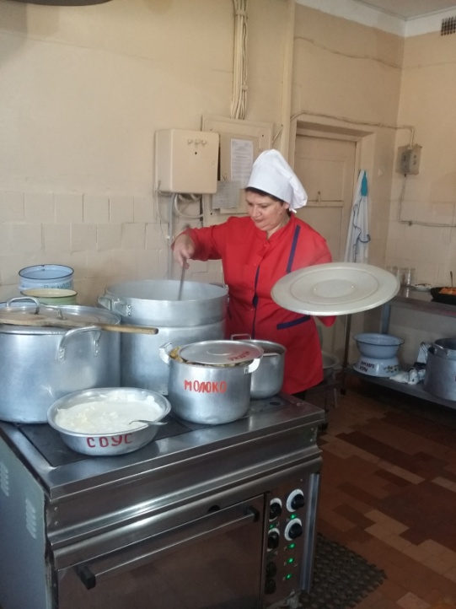
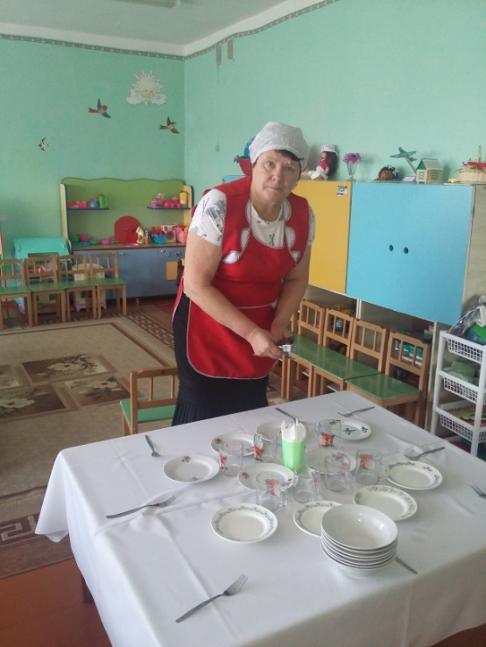
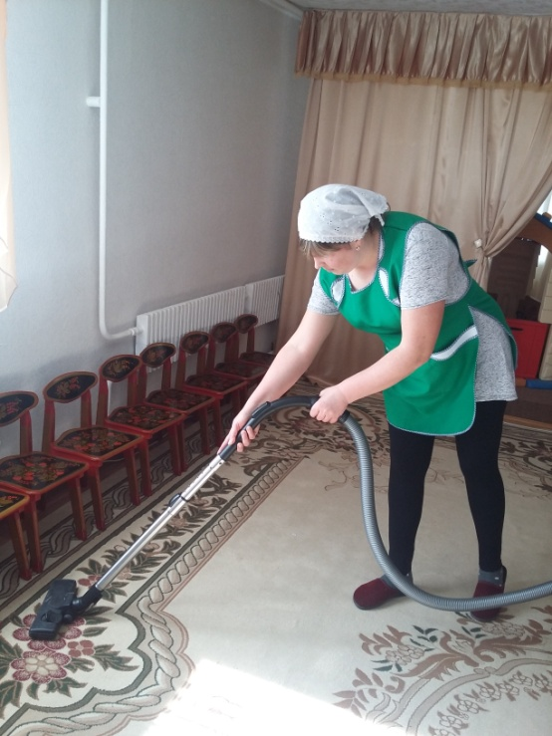
Работа по охране труда

Slide 8
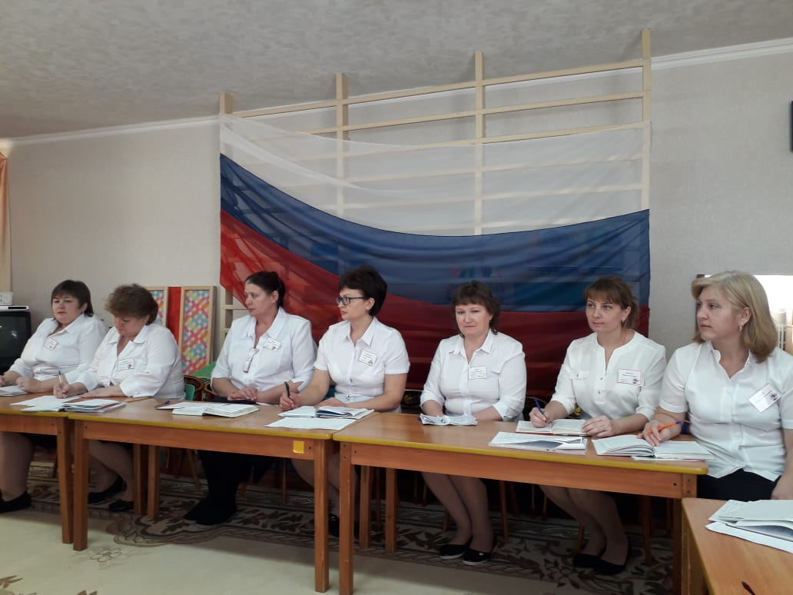
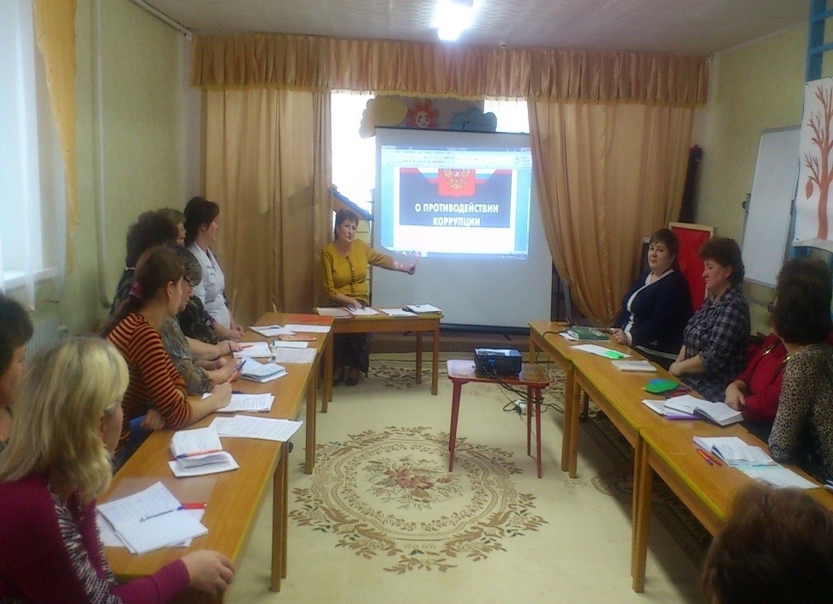
Работа с воспитателями:

Slide 9
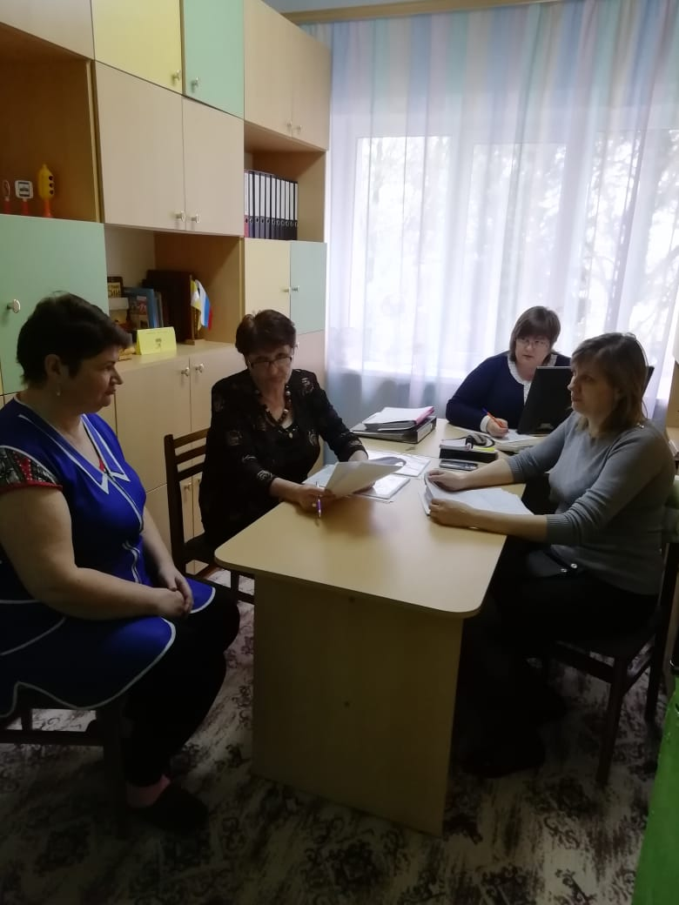
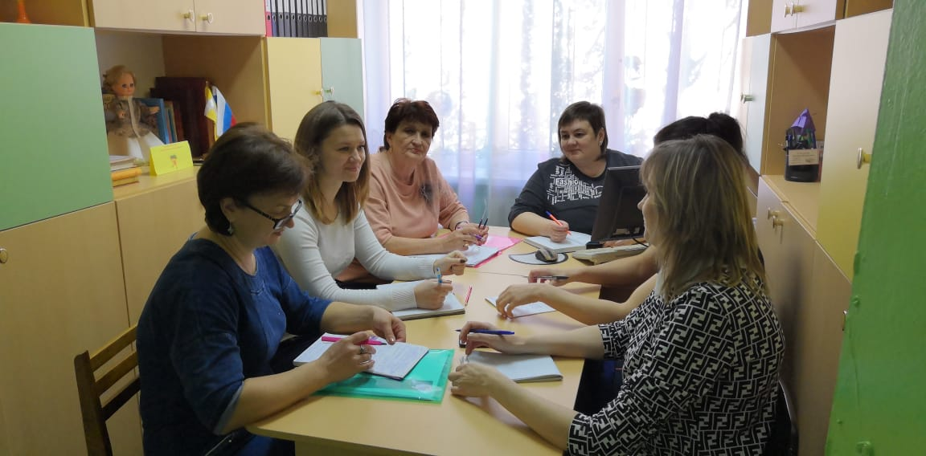
Аттестация Заседание
непедагогических методического
работников совета

Slide 10
Информационное обеспечение

Slide 11
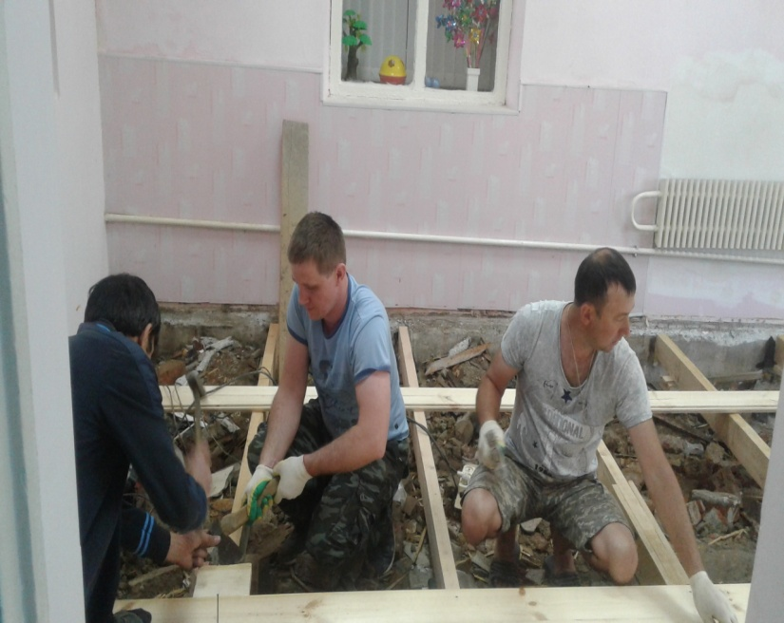
Делаем ремонт своими силами

Slide 12
Участвуем в субботниках

Slide 13
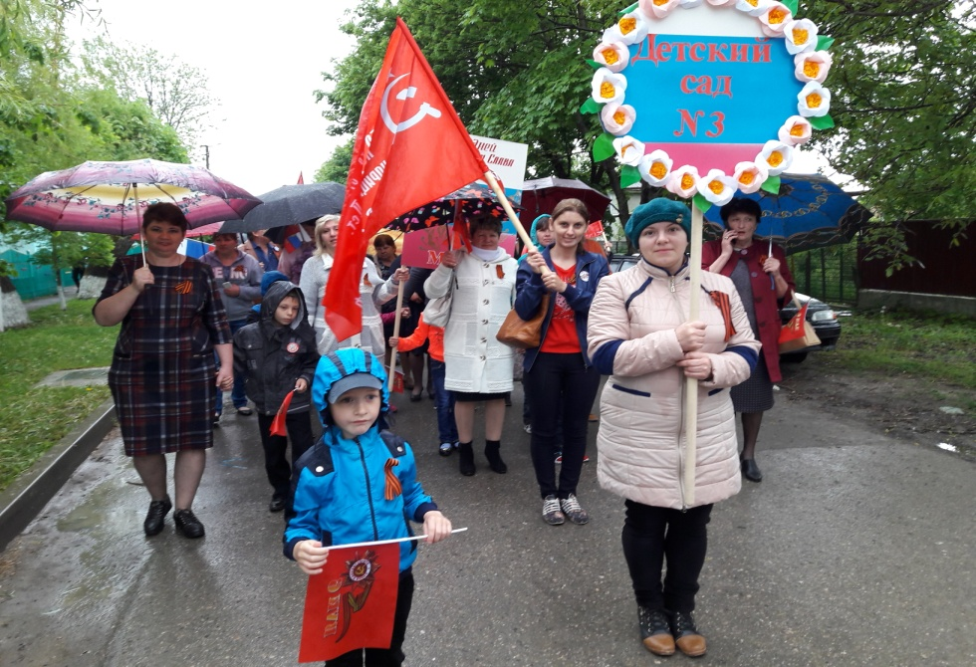
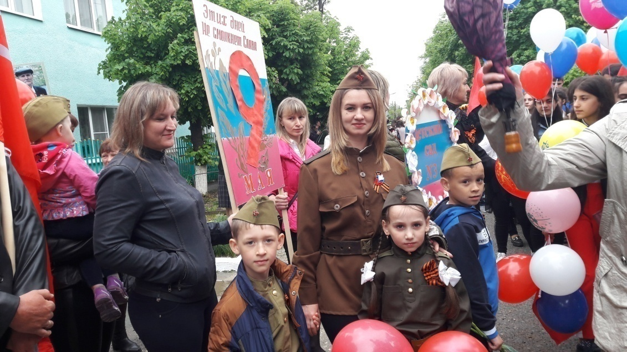
Принимаем активное участие в жизни станицы

Slide 14
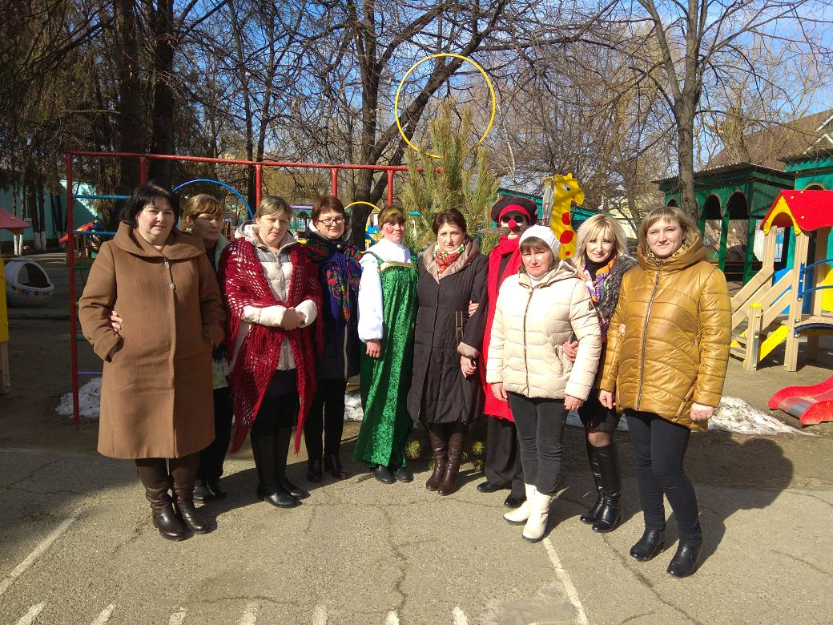
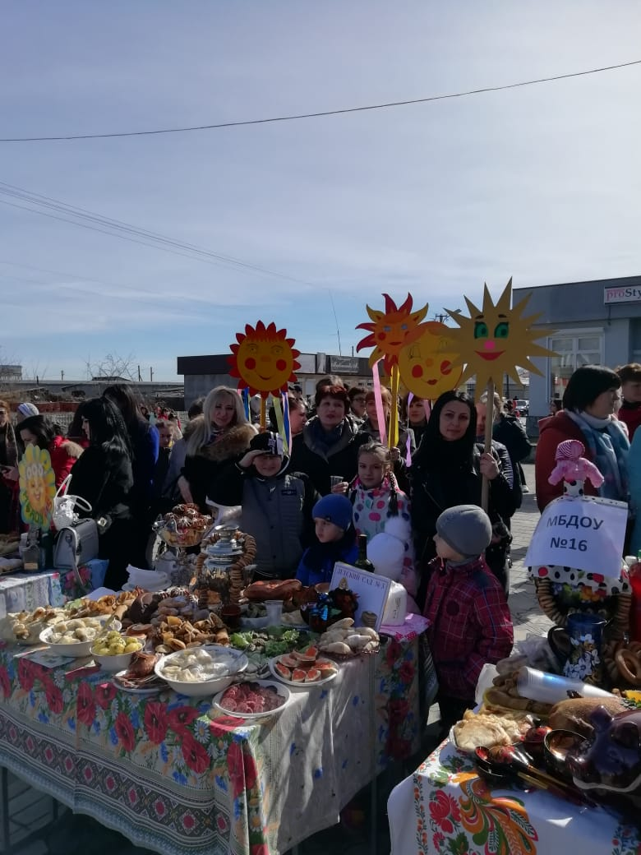
Масленица

Slide 15
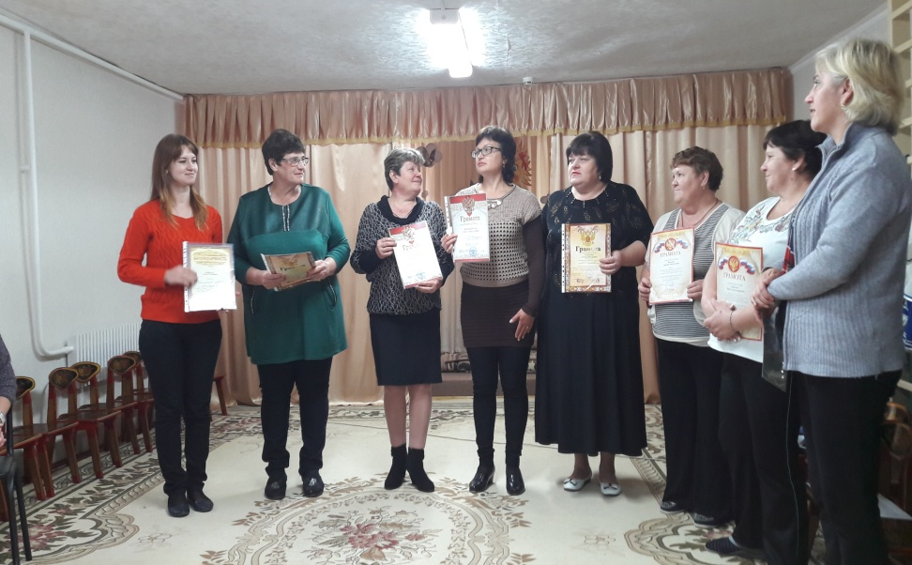
Вместе праздники встречаем, веселимся, поздравляем:

Slide 16
Путешествуем вместе: Медовые водопады

Slide 17
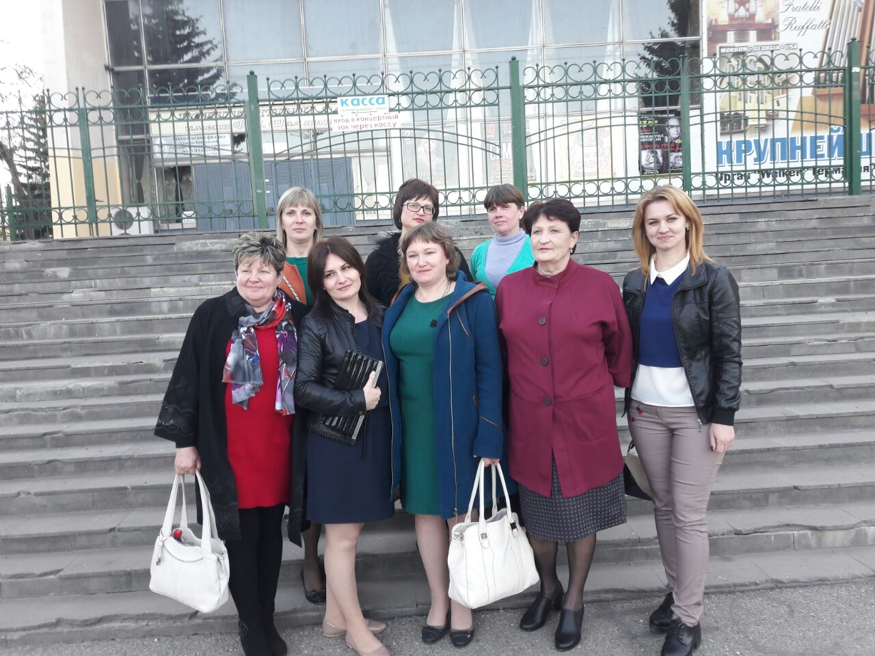
Концерт К.Орбакайте г.Ессентуки

Slide 18
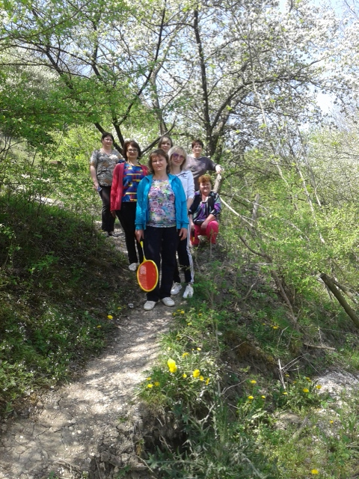
Отдыхаем вместе

Slide 19
Вот такие мы –
Первичная профсоюзная
организация МБДОУ № 3
ст. Суворовская
Если хотите, чтоб ваши права были защищены – вступайте в профсоюз!
Будьте активнее!
И ваша жизнь станет ярче и интересней!

